Slide 1
Conceitos de Integração e Entrega Contínua de Software
Prof. Me. Deivison S. Takatu
deivison.takatu@fatec.sp.gov.br

Slide 2
Sumário
DevOps;
CI;
Continuous Delivery;
Continuous Deployment;
Versionamento;
Git e Tags;
Deploy;
Atividade prática.

Slide 3
O problema de entregar software
Entregas demoradas
Muitos erros em produção
Falta de comunicação entre equipes
Processos manuais
Dificuldade para corrigir bugs rapidamente
Atualizações geram medo e instabilidade
O sistema funcionava no computador do desenvolvedor, mas dá erro no servidor.]
Antes do DevOps, as áreas de desenvolvimento e infraestrutura trabalhavam separados. Isso causava atrasos, falhas e dificuldade para publicar novas versões do sistema.

Slide 4
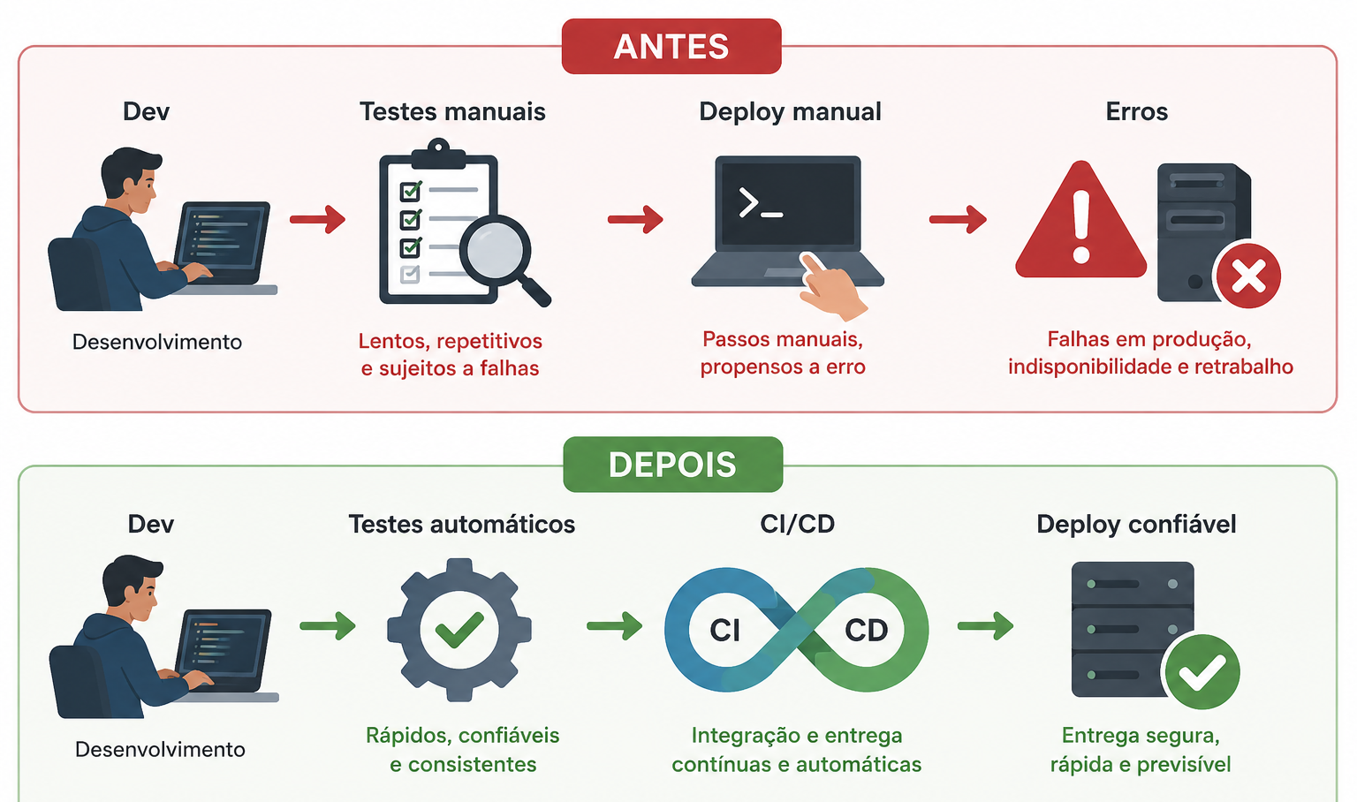
O problema de entregar software

Slide 5
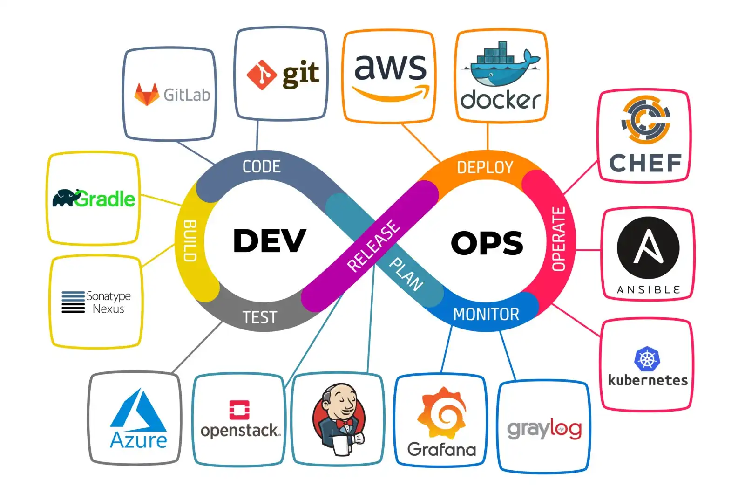
DevOps: O Ciclo Infinito do Desenvolvimento Moderno
DevOps é uma cultura, filosofia e conjunto de práticas que integra as equipes de Desenvolvimento (DEV) e Operações (OPS), eliminando silos organizacionais e acelerando a entrega de software com qualidade e confiabilidade.

Slide 6
PLAN - Planejamento
O planejamento é o ponto de partida do loop infinito. Nesta etapa, as equipes definem o que será desenvolvido, como e quando, utilizando metodologias ágeis para organizar prioridades, distribuir tarefas e alinhar expectativas entre produto, desenvolvimento e operações.
Jira Gestão de projetos ágeis com sprints, roadmaps e rastreabilidade
Trello Quadros Kanban visuais para equipes menores e gestão de tarefas
Azure Boards Planejamento integrado ao ecossistema Microsoft Azure DevOps

Slide 7
CODE - Codificação
A etapa de codificação é onde as ideias planejadas ganham forma técnica. Nesta fase, os desenvolvedores escrevem, revisam e versionam o código-fonte de forma colaborativa, garantindo rastreabilidade, segurança e qualidade desde o início.
Boas Práticas de Codificação no DevOps
Escrever código limpo e legível
Utilizar ferramentas de desenvolvimentos (IDEs)
Manter testes
Documentar o projeto.

Slide 8
BUILD - Compilação e Build Automatizado
A etapa de Build transforma o código-fonte em um artefato executável — um arquivo JAR, imagem Docker, pacote NPM ou binário — pronto para ser testado e implantado. A automação deste processo elimina erros humanos e garante builds consistentes e reproduzíveis. Etapas:
Compilação: transformação do código-fonte em bytecode ou binário
Resolução de dependências: download automático de bibliotecas
Empacotamento: geração de JAR, WAR, ZIP, imagem Docker
Análise estática: verificação de qualidade de código (SonarQube)
Publicação de artefato: versionamento e armazenamento seguro

Slide 9
TEST - Testes Automatizados e Qualidade de Software
Testes automatizados são o guardião da qualidade no ciclo DevOps. Ao integrar testes diretamente no pipeline de CI/CD, problemas são detectados rapidamente - antes de chegarem ao usuário final. O objetivo é garantir que cada build seja confiável, funcional e seguro.
Exemplo: Uma plataforma de delivery executa +3.000 testes automatizados a cada novo deploy. O pipeline válida: cálculo de frete, processamento de pagamentos, notificações push e fluxo completo de pedido - tudo em menos de 8 minutos, sem intervenção humana.

Slide 10
RELEASE - Liberação e Controle de Versões
A etapa de Release é o ponto de decisão no pipeline DevOps: o software foi desenvolvido, compilado e testado - agora precisa ser aprovado, versionado e preparado para produção. É o momento em que qualidade e governança garantem que apenas código confiável avança.
No Release, o artefato gerado no Build recebe um número de versão semântica (ex: v2.4.1) seguindo o padrão Major.Minor.Patch. Gates de qualidade (Quality Gates) verificam cobertura de testes, análise de segurança e aprovação manual de stakeholders antes de avançar.

Slide 11
DEPLOY - Implantação Automatizada
O Deploy é o momento em que o software aprovado é implantado nos ambientes de produção de forma automatizada, rápida e confiável. Com a cultura DevOps, implantações que antes levavam dias agora acontecem em minutos — com risco reduzido e reversão automática em caso de falha.
Exemplo: Uma empresa de streaming possui 47 microsserviços independentes. Com Kubernetes no AWS EKS, cada serviço é implantado automaticamente via pipeline GitLab: a imagem Docker é construída, publicada no ECR (registry AWS) e o Kubernetes atualiza os pods em rolling update — sem downtime e com rollback automático se o health check falhar.;

Slide 12
OPERATE - Operação e Gestão de Infraestrutura
Garante que a aplicação em produção permaneça estável, disponível e escalável. Com práticas de automação operacional, as equipes de Ops deixam de apagar incêndios manualmente e passam a gerenciar infraestrutura como código, respondendo proativamente a mudanças de demanda.
Exemplo: Uma plataforma de streaming como o modelo Netflix opera com milhares de servidores globais. Durante horários de pico (novelas, jogos ao vivo), o Kubernetes aumenta automaticamente o número de réplicas dos serviços de transcodificação e entrega de conteúdo. O balanceamento de carga distribui requisições entre instâncias saudáveis, enquanto o Ansible garante configurações uniformes em todos os nós.

Slide 13
MONITOR - Observabilidade e Monitoramento Contínuo
O Monitoramento fecha o loop infinito do DevOps. É a etapa onde a equipe obtém visibilidade total do sistema em produção - coletando métricas, logs e traces para detectar anomalias, entender comportamentos e alimentar o próximo ciclo de planejamento com dados reais.
📊 Métricas
📝 Logs
Dados numéricos sobre o estado do sistema: CPU, memória, latência, taxa de erro, requisições/segundo
Registros textuais de eventos do sistema: erros, transações, autenticações e ações de usuários
🔍 Traces
Rastreamento do caminho de uma requisição através de todos os serviços envolvidos no processamento

Slide 14
Integração Contínua (CI)
Prática de integrar alterações de código frequentemente em um repositório compartilhado.
Cada novo commit executa automaticamente:
Build da aplicação
Testes automatizados
Validação do código
Verificação de falhas
Objetivo: detectar problemas cedo e sempre poder voltar versão

Slide 15
Entrega Contínua (CD)
Prática de automatizar a preparação e disponibilização do software para produção de forma rápida e confiável.
Cada nova versão aprovada executa automaticamente:
Build da aplicação
Testes automatizados
Validação do ambiente
Geração da release
Preparação para deploy
Objetivo: Reduzir riscos na entrega e manter o software sempre pronto para publicação em produção.

Slide 16
Deploy Contínuo
Prática de publicar automaticamente novas versões em produção após aprovação nos testes e validações do pipeline.
Cada alteração aprovada executa automaticamente:
Build da aplicação
Testes automatizados
Validação de qualidade
Deploy em produção
Monitoramento da aplicação
Objetivo: Automatizar o processo de publicação do software em produção.

Slide 17
Introdução ao Versionamento
O versionamento é o processo de atribuir um identificador único a cada versão de um documento ou software.
Pode ser numérico (ex: v1.0, v1.1, v2.0) ou baseado em datas (ex: 2023-10-01).
Registra o que foi alterado, por quem e quando.
Garante rastreabilidade e auditoria completa das mudanças.
Facilita a organização, colaboração e recuperação de versões anteriores.

Slide 18
Versionamento Semântico
Versionamento Semântico (“Semantic Versioning” ou SemVer) é um sistema de controle de versão utilizado para indicar claramente as mudanças em um software.
As versões seguem o padrão MAJOR.MINOR.PATCH (Ex: 2.1.3), onde:
MAJOR (Ápice) - Mudanças incompatíveis com versões anteriores.
MINOR (Incremento) - Novas funcionalidades, mas compatível com versões anteriores.
PATCH (Correção) - Correção de bugs sem alteração na API.

Slide 19
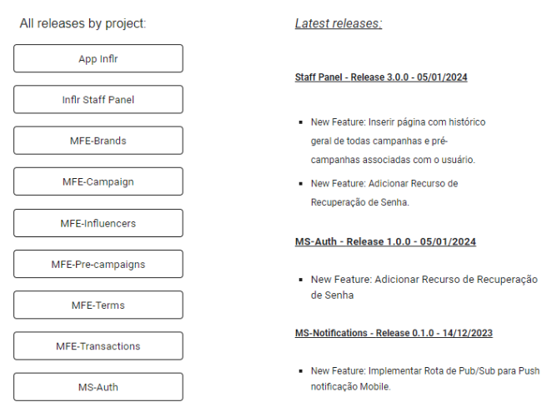
Versionamento Semântico
Refatoração ou Nova Função: 1.0.0
Melhorias: 0.1.0
Bug Fix: 0.0.1
Fonte: Elaboração própria.

Slide 20
Versionamento Semântico
Exemplo Prático:
1.0.0 → Primeira versão estável
1.1.0 → Adição de funcionalidade compatível
1.1.1 → Correção de bug
2.0.0 → Mudança incompatível com versões anteriores
Vantagens do Versionamento Semântico:
Facilita a gestão de dependências.
Clareza para desenvolvedores e usuários.
Ajuda na manutenção e previsibilidade do software.

Slide 21
Exemplos de Alterações no Código
Bug Fix – Correção de erros no código.
New Feature – Adição de uma nova funcionalidade ao software.
Feature Enhancement – Melhorias em funcionalidades existentes.
Refactoring – Reorganização do código para torná-lo mais limpo e eficiente.
Performance – Otimização para melhorar velocidade e eficiência.
Security Patch – Correção de vulnerabilidades de segurança.
Dependency Update – Atualização de bibliotecas e frameworks utilizados no projeto.
Adding Tests – Inclusão de testes automatizados para garantir qualidade do código.

Slide 22
Importância do Versionamento
Controle de Mudanças
Permite que múltiplos colaboradores trabalhem no mesmo projeto.
Facilita a integração de alterações e evita perda de trabalho.
Histórico e Auditabilidade
Registra todas as modificações feitas em um arquivo.
Essencial para auditorias e conformidade regulatória.
Recuperação de Dados
Permite reverter para versões anteriores em caso de erro.
Minimiza perda de trabalho e necessidade de retrabalho.
Colaboração Eficiente
Melhora a comunicação entre membros da equipe.
Uso de branches para testar mudanças sem afetar a versão principal.
Gerenciamento da Qualidade
Permite testar versões antes da implementação final.
Garante que apenas versões validadas sejam disponibilizadas.
Aprimoramento Contínuo
Possibilita a análise da evolução do projeto ao longo do tempo.
Identifica padrões de desempenho e oportunidades de melhoria.
Integração com Outras Ferramentas
Conexão com sistemas de gestão de projetos e integração contínua.
Centraliza o fluxo de trabalho e mantém controle das mudanças.

Slide 23

Introdução ao Git
O que é Git?
Sistema de controle de versão de arquivos.
Instalado no computador e utilizado via linha de comando.
O que o Git pode fazer?
Sincroniza com repositórios online, permitindo baixar e enviar código.
Registra versões do projeto, possibilitando acompanhar mudanças e restaurar versões anteriores.
Fonte: https://github.com/torvalds

Slide 24
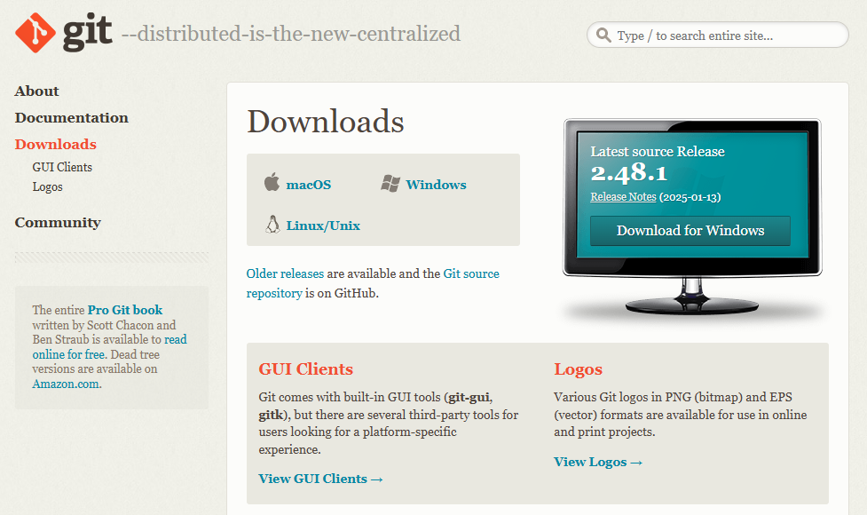
Instalando o Git
Fonte: https://git-scm.com/downloads

Slide 25
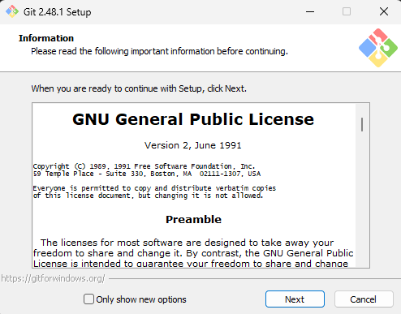
Instalando o Git
Escolha a versão do seu sistema operacional
Baixe e execute o instalador
Siga as etapas "Next > Next > Install"
Para testar a instalação:
Abra o Prompt de Comando
Digite git --version
Se aparecer a versão instalada, está correto
Fonte: Elaboração própria.

Slide 26
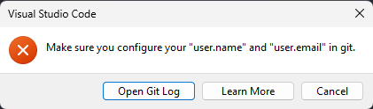
Instalando o Git
Se solicitado, configure o usuário e e-mail no CMD com os comandos:
git config --global user.name "<Nome>"
git config --global user.email "<Email>"
Abra o VS Code
Vá até a aba de Controle de Código-Fonte (terceiro ícone à esquerda)
Se solicitado, instale o Git
Feche e reabra o VS Code
Fonte: Elaboração própria.

Slide 27
Criando um Repositório no VS Code
Crie uma pasta no seu computador (Ex: WebDesign)
Abra a pasta no VS Code
Crie os arquivos index.html, style.css e script.js
Vá até a aba de Controle de Código-Fonte
Clique em Inicializar Repositório
Adicione uma mensagem de commit e clique em Confirmar (Commit)

Slide 28
Publicando no GitHub
Clique em Publicar Branch
Faça login no GitHub
Escolha entre repositório público ou privado
Após a publicação, o código estará acessível no GitHub
Acesse seu perfil no GitHub
Vá até "Repositórios"
Seu projeto deve estar listado
Clique no repositório e verifique os arquivos

Slide 29
Tags no Git
O que são tags?
Marcadores usados para identificar pontos específicos no histórico do projeto, como versões estáveis (ex: v1.0, v2.0).
Tipos de tags:
Leve (lightweight): Apenas um nome para um commit específico.
Anotada (annotated): Armazena informações adicionais, como data, autor e mensagem.
Uso comum: Marcar releases ou versões importantes do projeto.

Slide 30
Versionamento com Tags no GitHub
O comando git tag lista as tags criadas
Para criar uma tag, basta utilizar o comando git tag <nome da tag>
Exemplo: git tag 1.0.0 -> poderia ser utilizada no primeiro commit
git push origin <nome da tag>, adiciona a tag no último commit
Com isso, a cada alteração na aplicação, pode ser detalhado as alterações com maior facilidade, proporcionando uma descrição da alteração e uma sequência de versões desenvolvidas.

Slide 31
O que é Deploy?
Definição: Processo de colocar uma aplicação ou software em produção, tornando-o acessível aos usuários finais.
Objetivo: Garantir que o software funcione corretamente no ambiente de produção.
Etapas comuns:
Compilação do código.
Configuração do ambiente.
Testes finais.
Publicação.

Slide 32
Vercel para Deploy e Hospedagem
Hospedagem Simplificada: Vercel é uma plataforma focada em facilitar o deploy de sites estáticos e aplicações modernas.
Integração com Git: Conecta-se facilmente com GitHub, GitLab e Bitbucket, realizando deploys automáticos a cada push.
Suporte a Frameworks Modernos: Ideal para aplicações desenvolvidas com Next.js, Nuxt.js, React, Vue e outros frameworks populares.
Deploys Instantâneos: Permite rollback e deploys rápidos, garantindo atualizações ágeis e seguras.

Slide 33
Atividade
Nesta atividade, você e seu grupo deverá instalar o Visual Studio Code, criar os arquivos index.html, style.css e script.js copiando os códigos fornecidos para cada um deles e salvando-os na mesma pasta. Em seguida, configure o Git no VS Code para integrar o projeto a um repositório no GitHub, inicializando o versionamento e realizando a publicação do código. Depois, altere o projeto, registre as modificações e salve como uma nova versão utilizando commits e tags. Por fim, documente tudo em um arquivo e realize o envio na plataforma Teams.

Slide 34
Referências
HUMBLE J; PRIKLANDNICKI R. Entrega Contínua: Como Entregar Software de Forma Rápida e Confiável. São Paulo: Bookman, 2013
MUNIZ, A.; et al. Jornada Devops: Unindo Cultura Ágil, Lean e Tecnologia Para Entrega De Software Com Qualidade. São Paulo: Brasport, 2019.
SATO D. DevOps na prática: entrega de software confiável e automatizada. São Paulo: Casa do Código, 2014.
SILVA, R. Entrega contínua em Android: Como automatizar a distribuição de apps. São Paulo: Casa do Código, 2016.
ARUNDEL, J. DOMINGUS, J. DevOps nativo de nuvem com Kubernetes. São Paulo: Novatec, 2019.

Slide 35
Referências
MORAES, G. Caixa de Ferramentas DevOps: Um guia para construção, administração e arquitetura de sistemas modernos. São Paulo: Casa do Código, 2015.
PIRES, A.; MILITÃO, J. Integração Contínua com Jenkins. São Paulo: Casa do Código, 2019.
VITALINO, J. F. N.; CASTRO, M. A. N. Descomplicando o Docker. 2 ed. São Paulo: Brasport, 2018. SILVERMAN, R. E. Git: guia prático. São Paulo: Novatec, 2019.
KIM, G; HUMBLE, J; DEBOIS, P; WILLIS, J; Manual de DEVOPS: Como obter agilidade, confiabilidade e segurança em organizações tecnológicas. São Paulo: Starlin Alta Editora, 2018.

Slide 36
Conceitos de Integração e Entrega Contínua de Software
Prof. Me. Deivison S. Takatu
deivison.takatu@fatec.sp.gov.br

